Slide 1
移动跨平台开发一步到位
Terry Lin 林泰宏
昕力资讯 资深顾问Terry.lin@thinkpower.com.tw
Notes:
In this session, we’ll take a look at what’s new for developers in Visual Studio 2013.

Slide 2
Agenda
企业进行移动开发所面临的挑战
Xamarin 简介
使用 C# 开发 Android 及 iOS Apps
移动跨平台开发的最佳实践
Test Cloud 簡介

Slide 3
Agenda
企业进行移动开发所面临的挑战
Xamarin 简介
使用 C# 开发 Android 及 iOS Apps
移动跨平台开发的最佳实践
Test Cloud 簡介

Slide 4

委外开发或自行开发

Slide 5

委外开发及维护

Slide 6

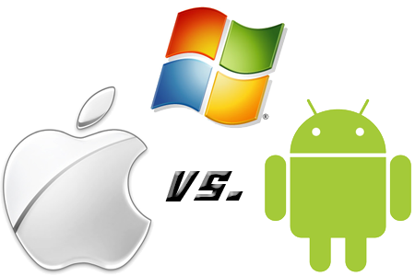
自行培养开发团队做不同平台的开发, 成本很高.

Slide 7
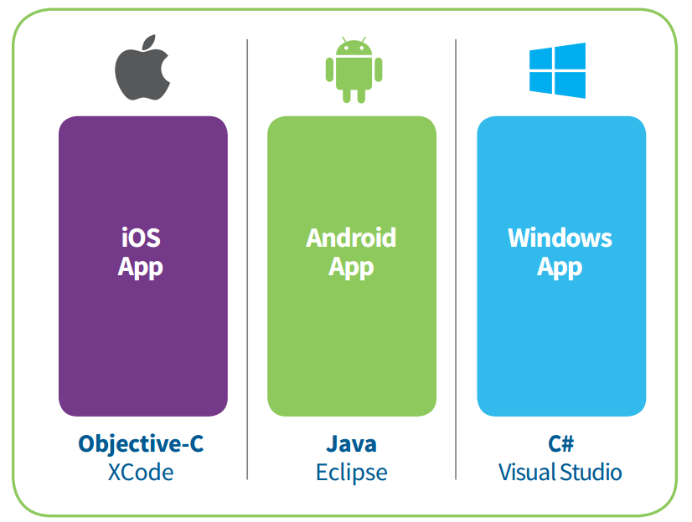
从前开发App….

Slide 8
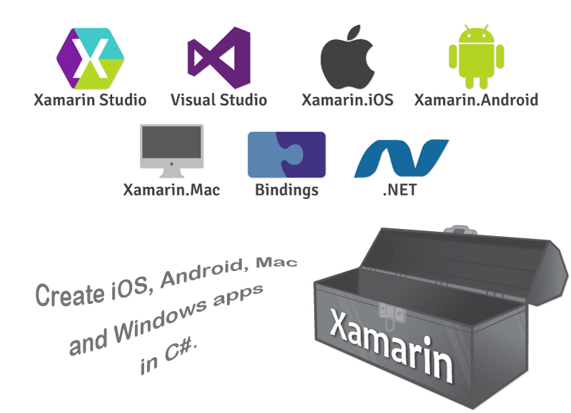

现在….

Slide 9
Agenda
企业进行移动开发所面临的挑战
Xamarin 简介
使用 C# 开发 Android 及 iOS Apps
移动跨平台开发的最佳实践
Test Cloud 簡介

Slide 10
Mono Project 的历史
2001 年在O’Reilly conference发表Mono project
2004 年发表C# 1.0 支援
2006 年发表C# 2.0 支援
2008 年发表C# 3.0 支援
2009 年发表MonoTouch, 支援iOS
2010 年发表C# 4.0 支援
2011 年发表Mono for Android , 支援Android
2012 年发表C# 5.0 支援

Slide 11
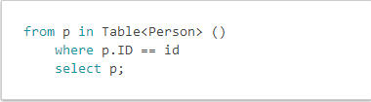
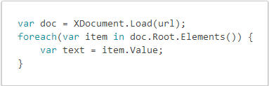
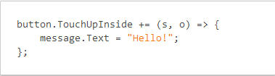
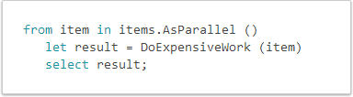
LINQ
Easy XML parsing
Lambda
Parallel LINQ

Slide 12
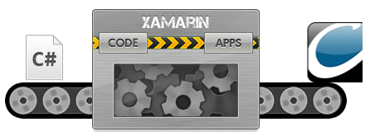
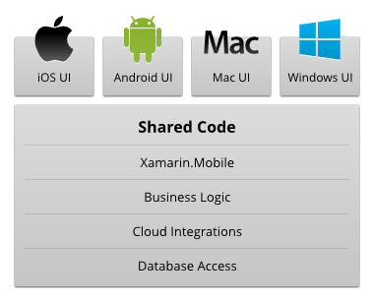
Xamarin 如何运作?
针对iOS SDK 及 Android SDK做一对一对应
在iOS平台透过AOT编译直接编译为ARM机器码
在Android平台透过JIT编译直接编译为ARM机器码
透过良好的设计, 可以在不同平台共享程序代码
Notes:
JIT：Just in time,在运行是动态编译，可以只编译那些经常使用的方法，提高效率。缺点是编译时自身需要耗资源 AOT：Ahead of time.运行前编译好，缺点是全编译了，不用的也编译了，解释时耗时间

Slide 13
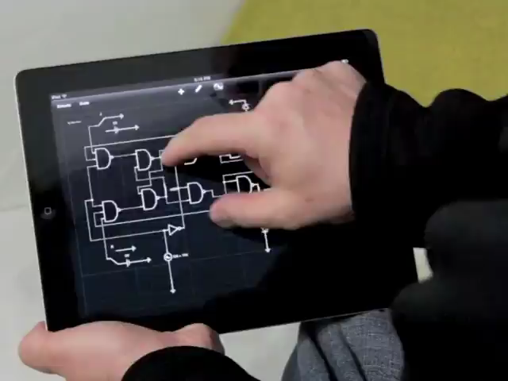

Why Xamarin ?
任何在Objective-C 及 Java可以做的, 都可以在C#上编写.
实时更新 – 与Apple同一天推出iOS SDK的对应版本.
直接编译为原生的机器码,在执行时期有绝佳的效能表现.
与Visual Studio 2010/2012/2013及TFS整合.

Slide 14
Agenda
企业进行移动开发所面临的挑战
Xamarin 简介
使用 C# 开发 Android 及 iOS Apps
移动跨平台开发的最佳实践
Test Cloud 簡介
所有代码都在 ： https://github.com/Terry-Lin/VS2013Roadshow/

Slide 15
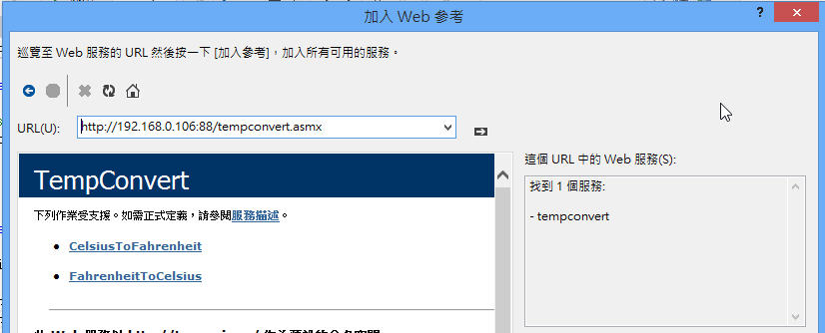
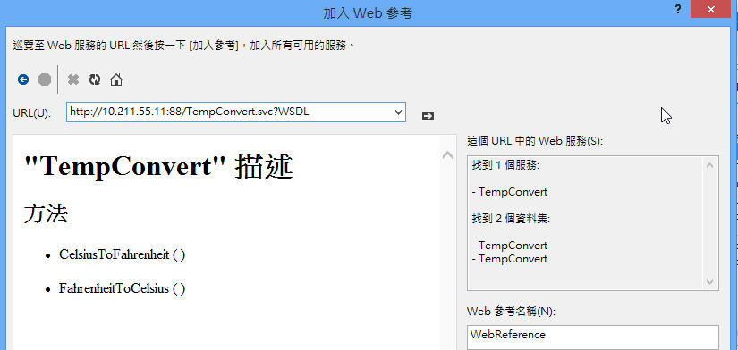
存取Web Service
.NET 2.0 SOAP
WCF/ RESTFUL

Slide 16
Demo
Web Service

Slide 17
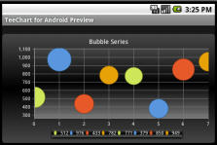
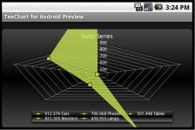
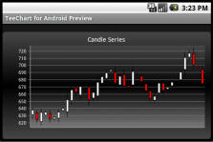
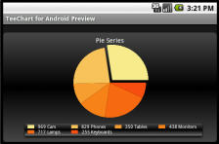
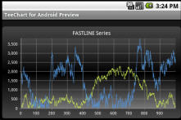
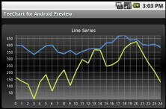
图表组件
Bubble
Radar
Candle
Pie
FastLine
Line

Slide 18
Demo
Chart Component

Slide 19
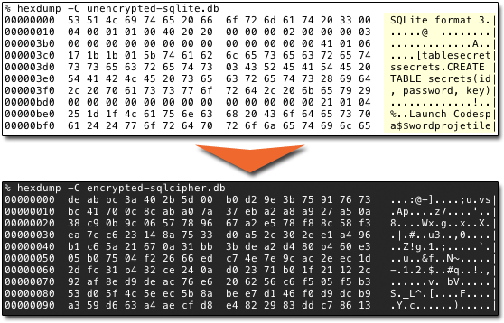
数据库加密

Slide 20
Demo
SQL Cipher

Slide 21
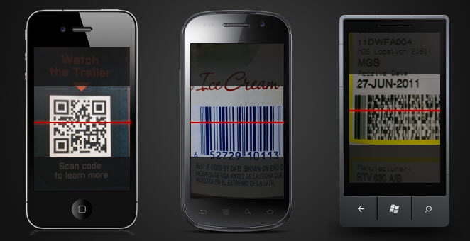
扫描/ 生成条形码毫不费力

Slide 22
Demo
Barcode Scan

Slide 23


APNS/ GCM 推送服务

Slide 24
Demo
Push Notification

Slide 25
Agenda
企业进行移动开发所面临的挑战
Xamarin 简介
使用 C# 开发 Android 及 iOS Apps
移动跨平台开发的最佳实践
Test Cloud 簡介

Slide 26
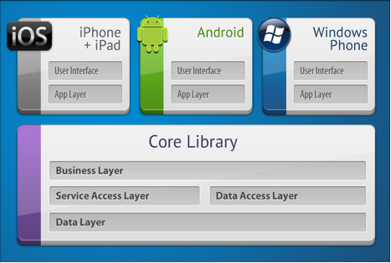
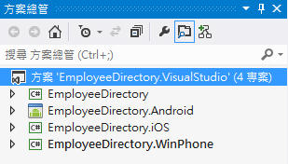
跨平台开发-代码共用

Slide 27
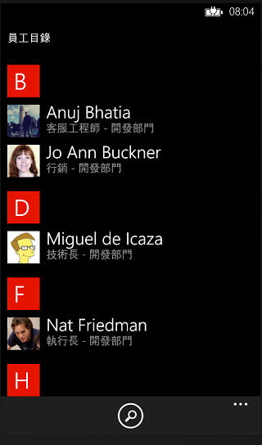
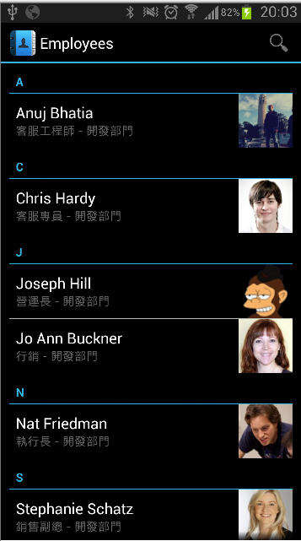
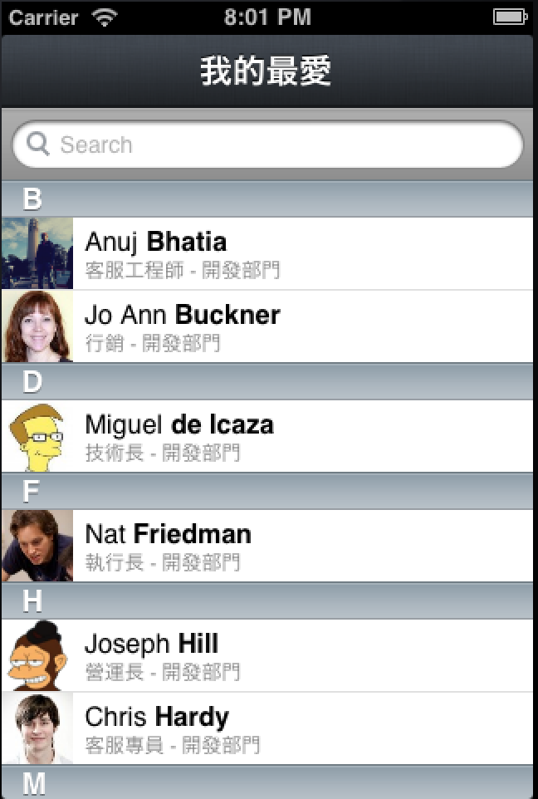
跨平台开发范例
Windows Phone
Android
iOS

Slide 28
Demo
Cross Platform

Slide 29
Agenda
企业进行移动开发所面临的挑战
Xamarin 简介
使用 C# 开发 Android 及 iOS Apps
移动跨平台开发的最佳实践
Test Cloud 簡介

Slide 30

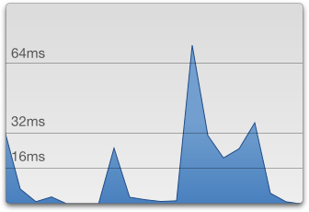
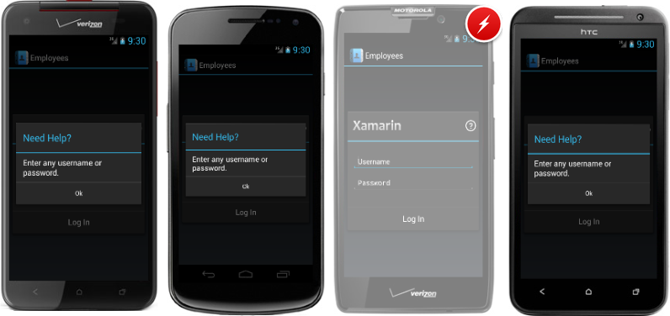
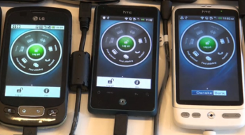
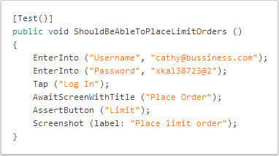
应用程序探索(黑箱测试)
透过实机进行测试
可视化的测试结果
用C#或Ruby撰写脚本
检视CPU及内存使用率

Slide 31
Demo
Test Cloud
Notes:
Desktop Demo 5 – NuGet
Could also talk about Portable Libraries NuGet packages

Slide 32
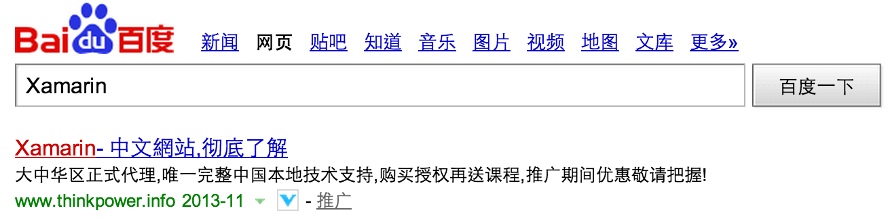
参考信息：
昕力Xamarin技术文档
http://thinkpower.info/xamarin/cn/Article_01.aspx?idx=01#xamarin_top
Xamarin 官方技术文档
http://docs.xamarin.com/

Slide 33

Q&A

Slide 34

© 2013 Microsoft Corporation. All rights reserved. Microsoft, Windows, Windows Vista and other product names are or may be registered trademarks and/or trademarks in the U.S. and/or other countries.
The information herein is for informational purposes only and represents the current view of Microsoft Corporation as of the date of this presentation. Because Microsoft must respond to changing market conditions, it should not be interpreted to be a commitment on the part of Microsoft, and Microsoft cannot guarantee the accuracy of any information provided after the date of this presentation. MICROSOFT MAKES NO WARRANTIES, EXPRESS, IMPLIED OR STATUTORY, AS TO THE INFORMATION IN THIS PRESENTATION.

